Slide 1
DIPLOMA
para el más trabajador
Carlos Beret
Maite Viu
Escuela Jaime I
Jefe de estudios
CURSO 2019-2020

Slide 2
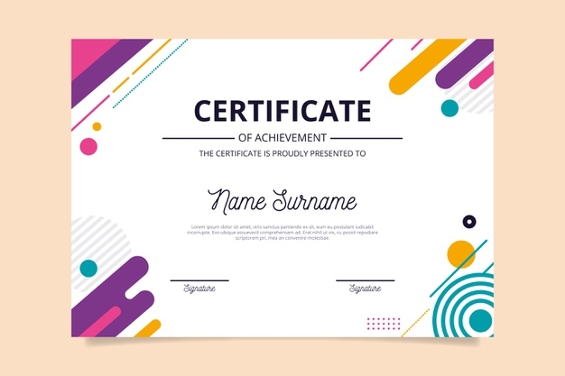
DIPLOMA
para la más trabajadora
Elisa Torres
Colegio Pío X
Luis Bermúdez
Jefe de estudios
CURSO 2019-2020

